Slide 1
PROJET site ALBA
Meme
Un mème Internet, que l’on appelle plus simplement un mème, est du contenu qui se répand de manière virale sur le web. Il prend en général la forme d’une vidéo, d’un GIF ou d’une image, utilisée en général à des fins humoristiques ou sarcastiques.

Slide 2
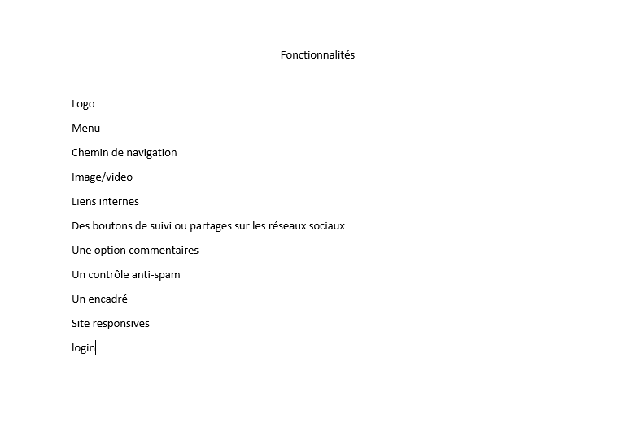
Roadmap
Fonctionnalités → Design → Wireframe → Diagramme UML / Vue relationnelle → charte graphique

Slide 3
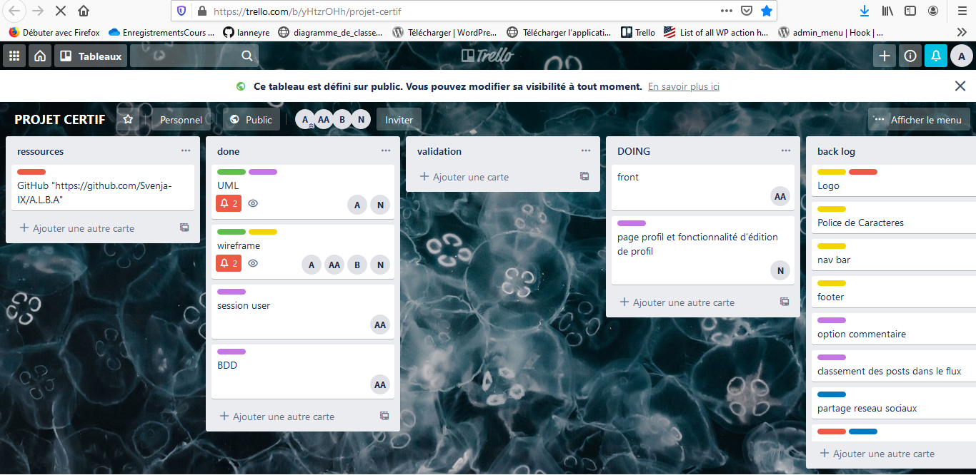

Slide 4
Les cardinalités
0-1 aucune ou une seule
1-1 une et une seule
0-N aucune ou plusieurs
1-N une ou plusieurs
Clef secondaire/étrangère quad cardinalité à 1.1 ou O.1

Slide 5
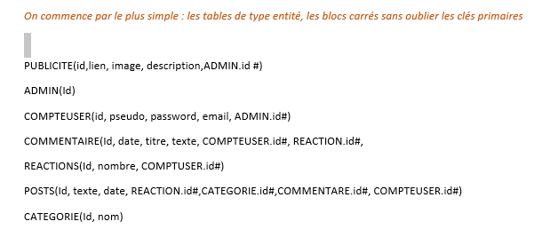

Slide 6
Discussion sur les différentes fonctionnalités
Création du schéma de la BDD
Mise en place de Trello en respectant la Méthodologie Agile
Avec Clickcharts

Slide 7
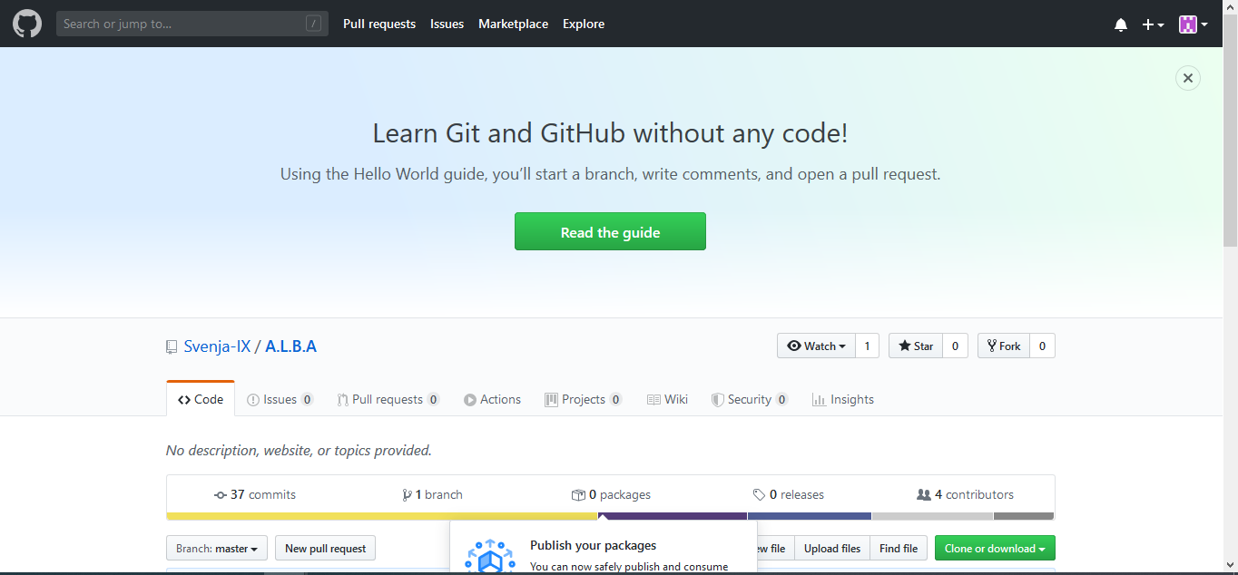
LIEN
https://github.com/Svenja-IX/A.L.B.A

Slide 8




PHP
DEMANDE DE RESSOURCE
RESEAU
Traitement de la demande
La ressource est « .php »
REPONSE PRODUITE
ANALYSE REPONSE
RENDU GRAPHIQUE DE LA REPONSE

Slide 9

un système de gestion de base de données (SGBD) est un logiciel système destiné à stocker et à partager des informations dans une base de données, en garantissant la qualité, la pérennité et la confidentialité des informations, tout en cachant la complexité des opérations.

Slide 10
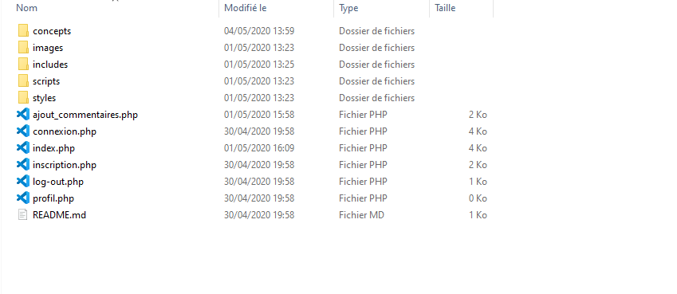

Slide 11
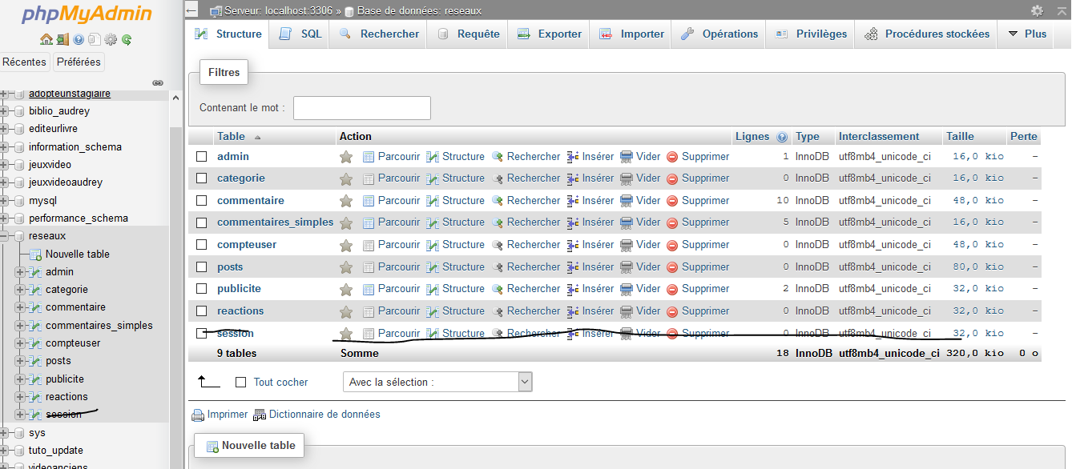

Slide 12
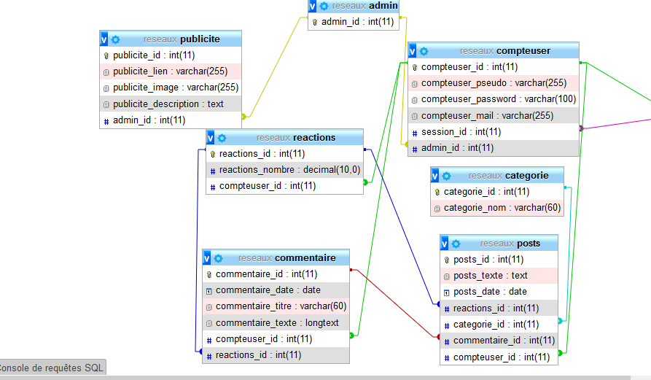
Le Concepteur nous montre les relations avec les différentes tables (la présence des clefs étrangères #)

Slide 13
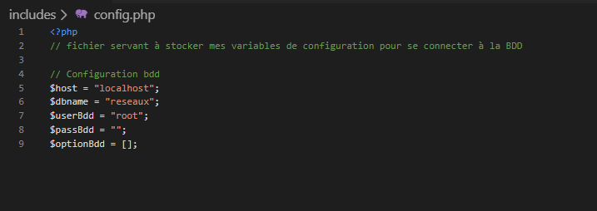
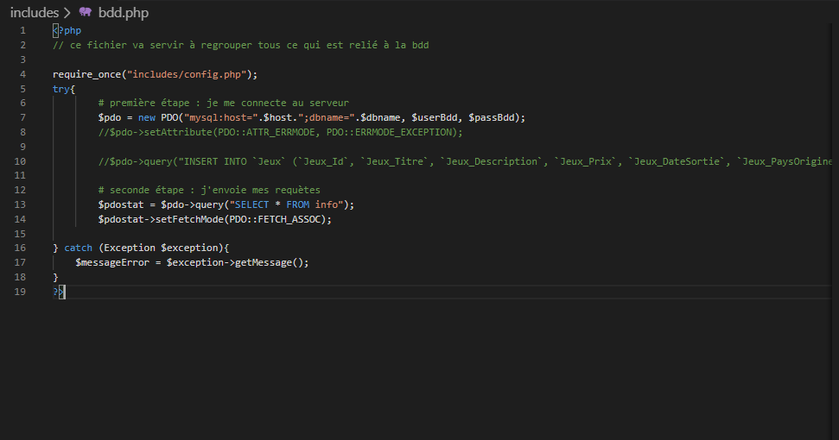
BDD

Slide 14
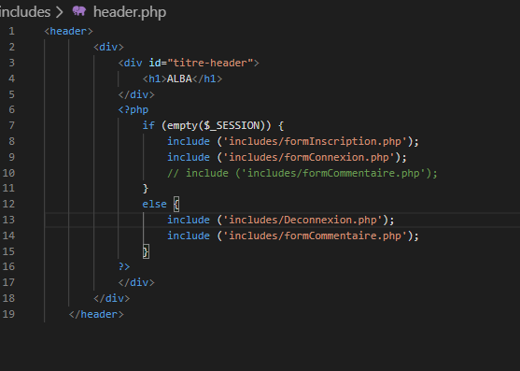
INSERSION DES INCLUDES AU NIVEAU DU HEADER
INSCRIPTION
CONNEXION
COMMENTAIRE
Include : inclus les fichiers demandes
Le bouton sera présent une fois la session lancée
Exemple

Slide 15
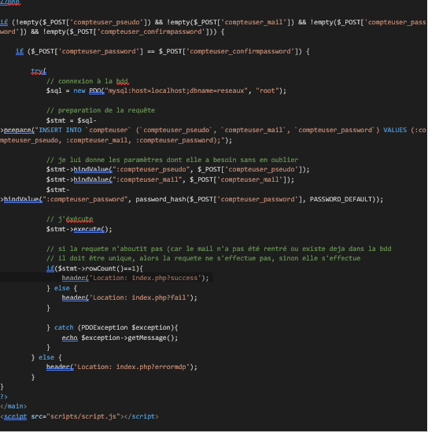

INSCRIPTION

Slide 16
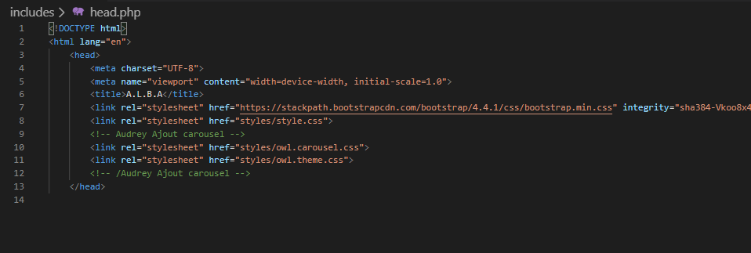
Toutes les méta-informations vont dans la section Head
HEAD
Contrôle la fenêtre d'affichage (la zone visible de l'utilisateur d'une page Web). La fenêtre d'affichage varie en fonction de l'appareil et sera plus petite sur un téléphone mobile que sur un écran d'ordinateur. Un élément de fenêtre <méta> donne au navigateur des instructions sur la façon de contrôler les dimensions et la mise à l'échelle de la page. La partie width = device-width définit la largeur de la page pour suivre la largeur d'écran de l'appareil (qui variera en fonction de l'appareil). La partie initiale-échelle = 1.0 définit le niveau de zoom initial lors du premier chargement de la page par le navigateur.

Slide 17

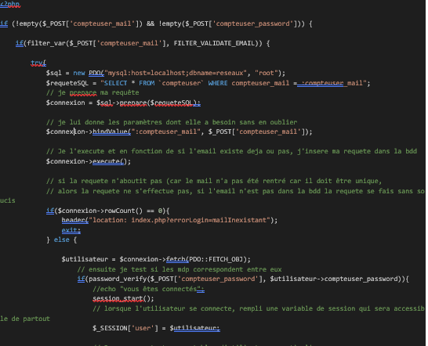
CONNEXION

Slide 18
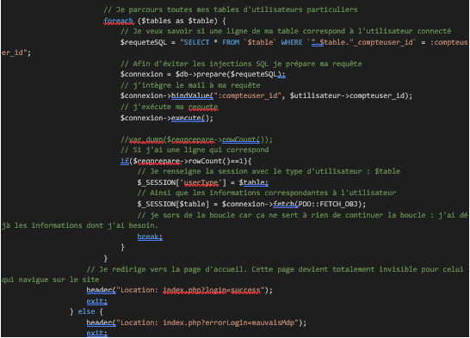
CONNEXION

Slide 19
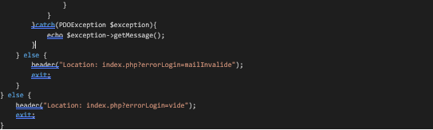
CONNEXION

Slide 20

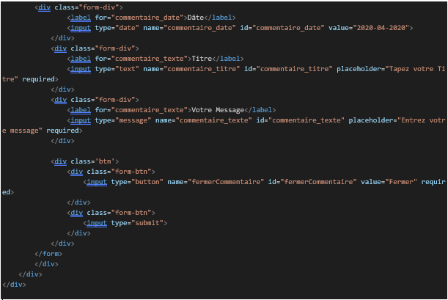
FORM COMMENTAIRE
Required attribut obligatoire du champs
Placeholder Permet de déposer un champ d entrée suggestion utile

Slide 21

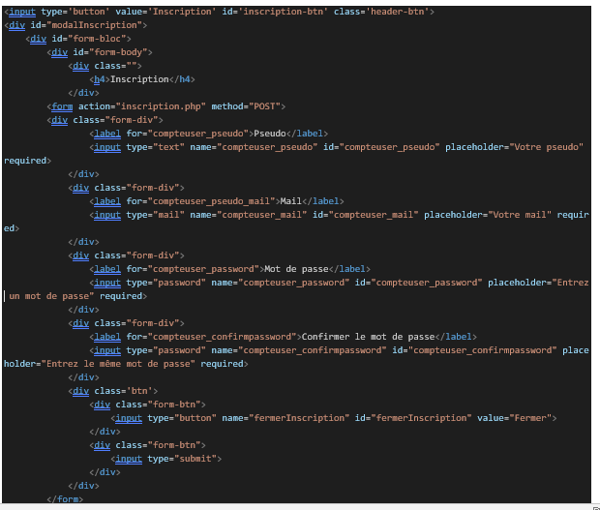
FORM INSCRIPTION

Slide 22
Méthode post permet de faire un envoie sur les pages externes
Cela Sert de pages de traitement
connexion
Inscription
Ajout commentaire
Différentes requêtes (vérifications)
Connexion A la BDD
Récupération des données

Slide 23

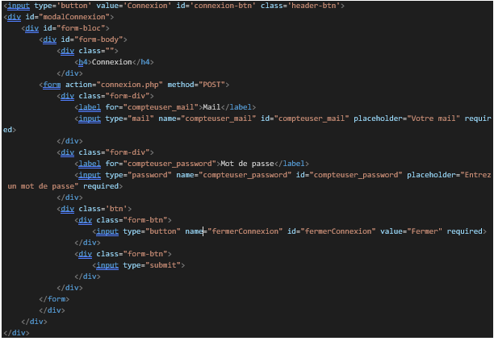
FORM CONNEXION

Slide 24
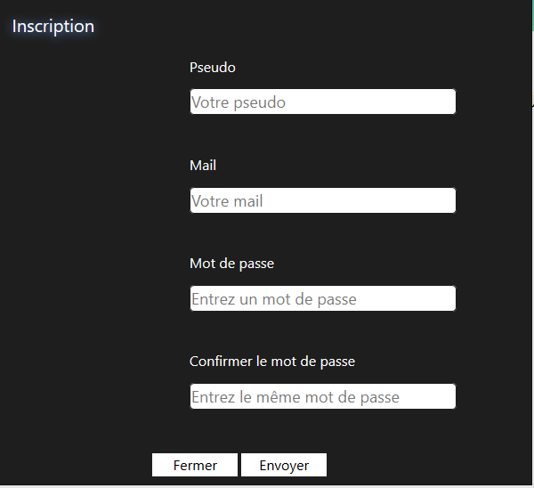
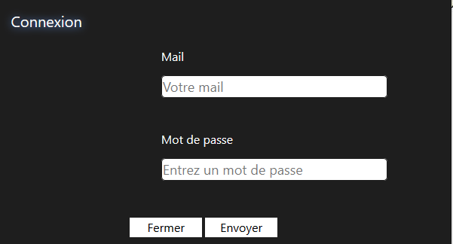
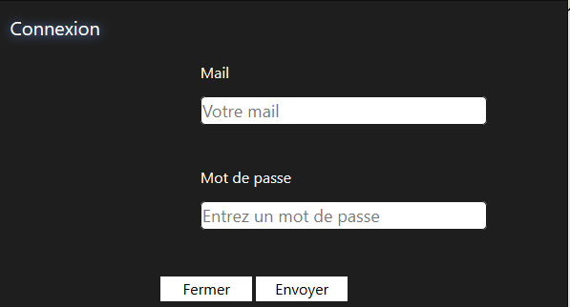
MODAL

Slide 25
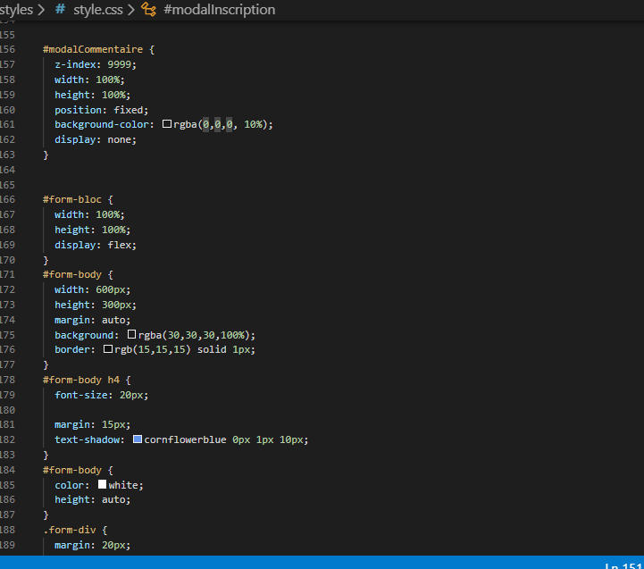
CSS MODAL

Slide 26
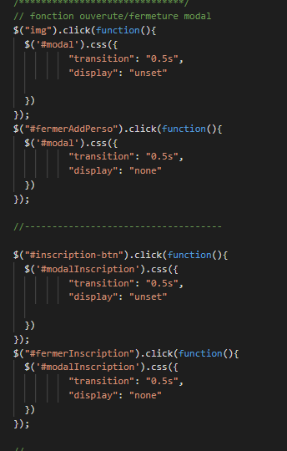
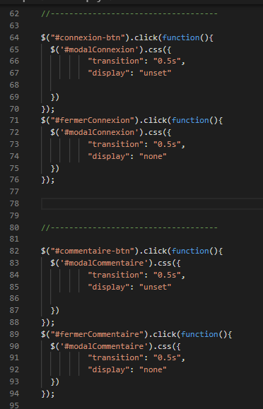
SCRIPT MODAL

Slide 27
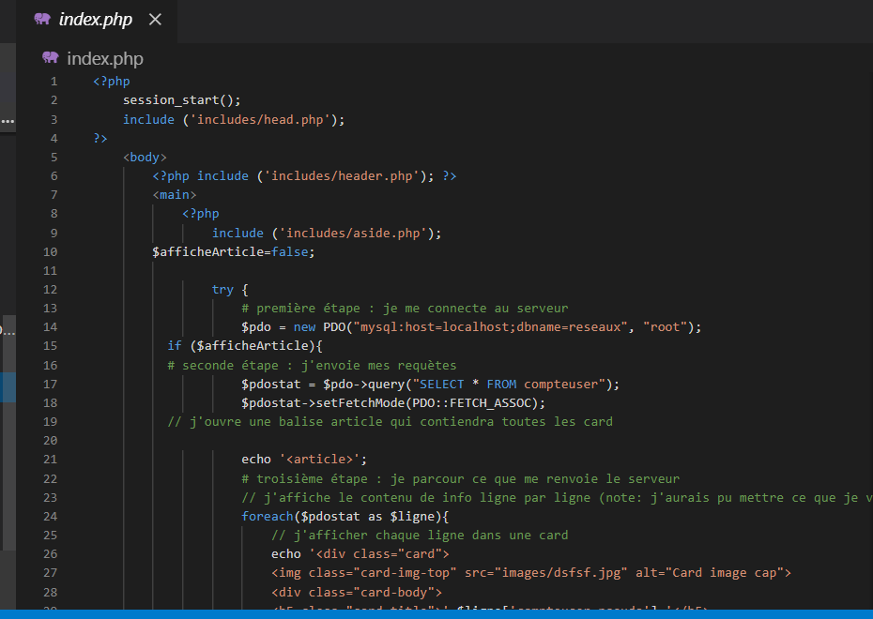
INDEX

Slide 28
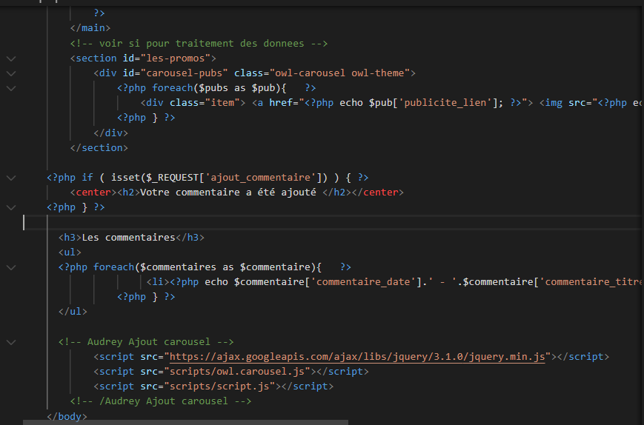
INDEX

Slide 29
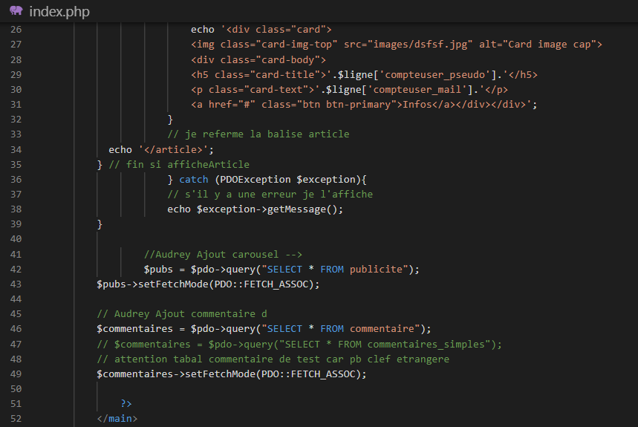
INDEX

Slide 30
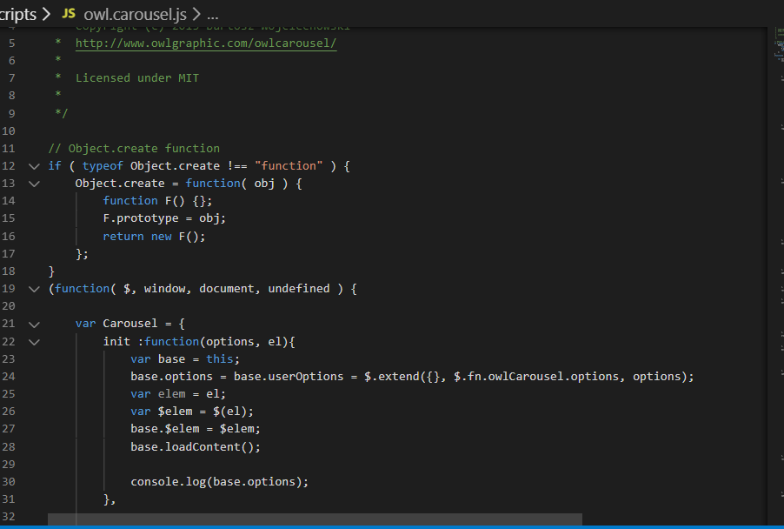
CAROUSEL

Slide 31
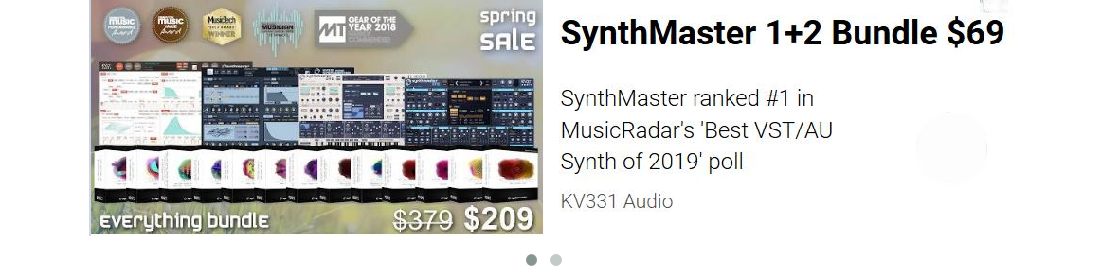
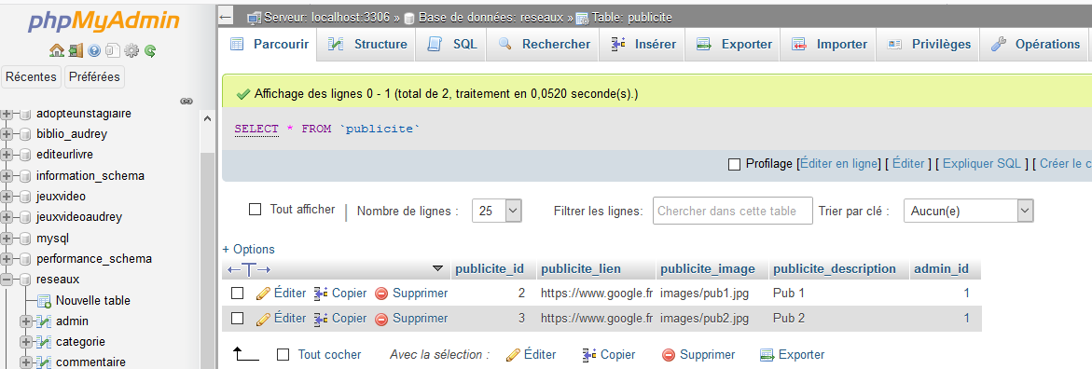
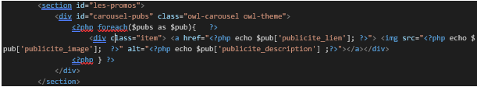

Slide 32
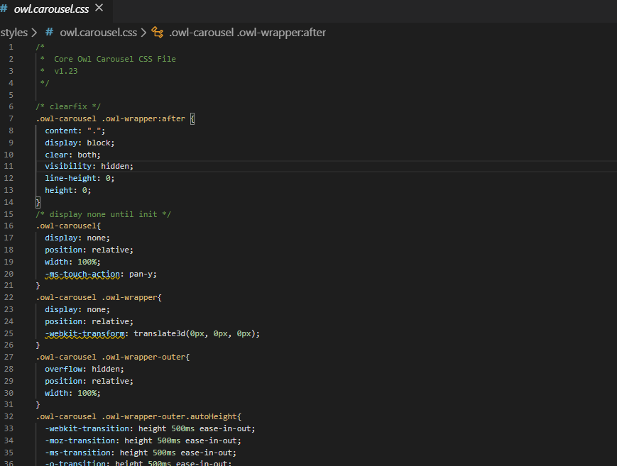
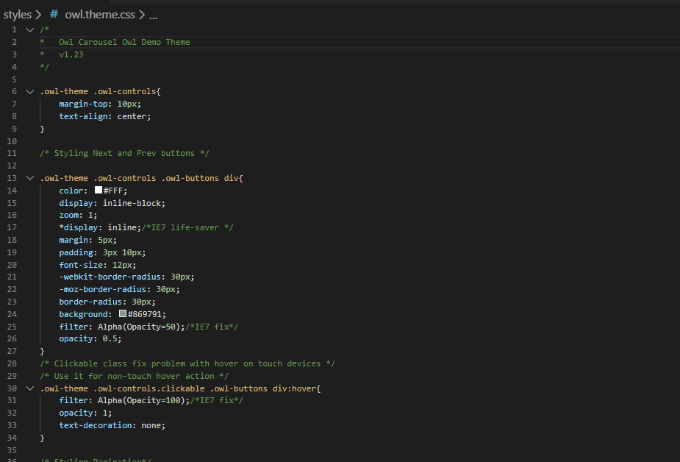
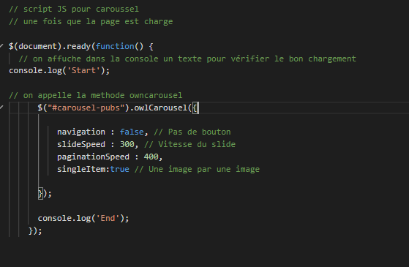
CSS ET SCRIPT CAROUSEL

Slide 33
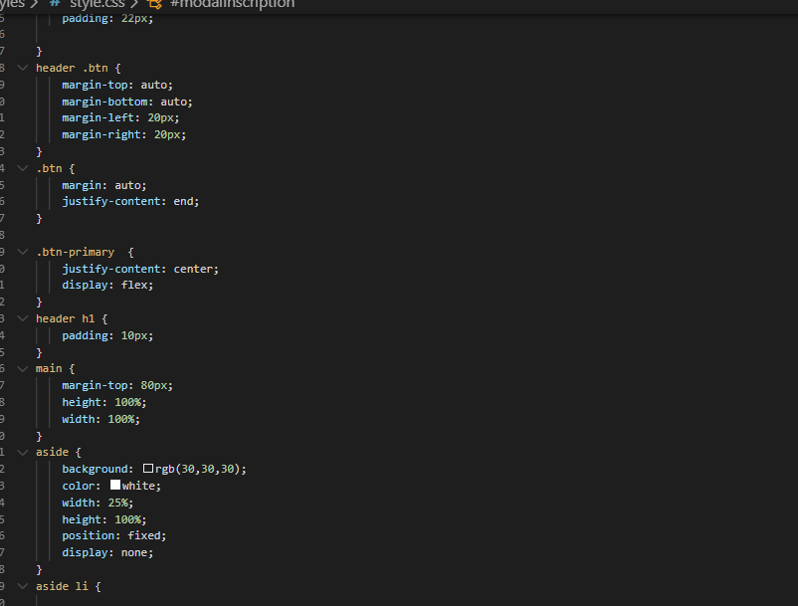
CSS

Slide 34
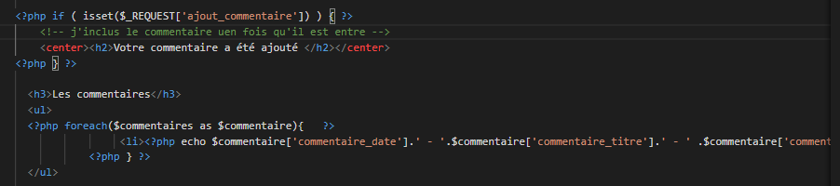
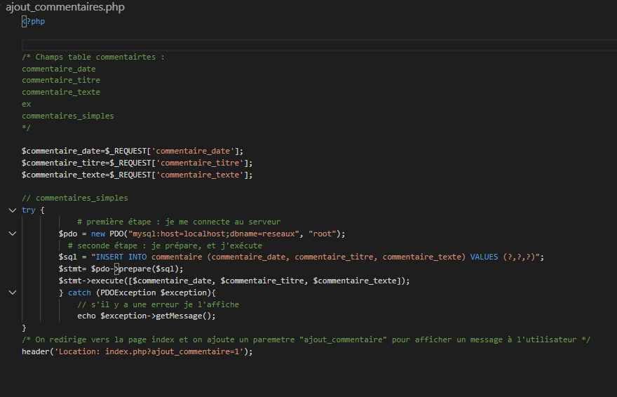
Les commentaires
Index.php
Ajoutcommentaire.php
(isset($_REQUEST) va insérer le fichier de connexion MySQL des commentaires saisies
Correspond à mes input name de form commentaire.php
Foreach je parcours les commentaires et je les affiche sous forme de liste

Slide 35
